Slide 1
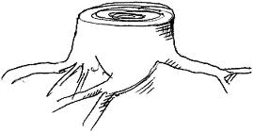
MATEŘSKÁ ŠKOLA VODNICKÁ PRAHA 4 ÚJEZD
Cíl projektu
proč bychom měli vybrat právě váš projekt ?
proč si myslíte, že projekt zvládnete realizovat?
co byste dělali, pokud byste nadační podporu nezískali?

Slide 2
Cíl projektu

Slide 3
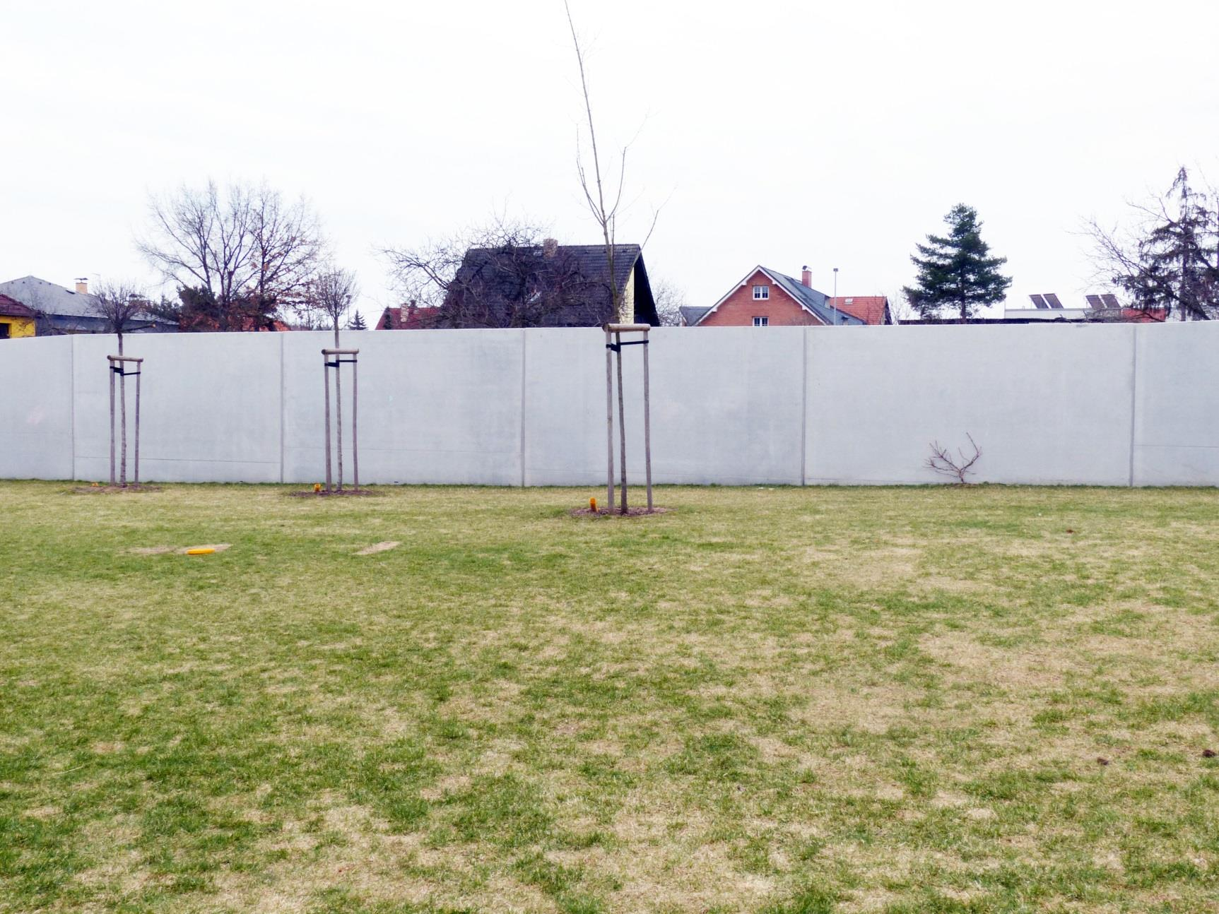

Slide 4
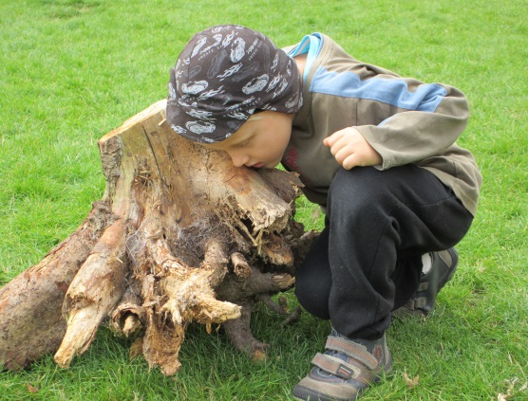
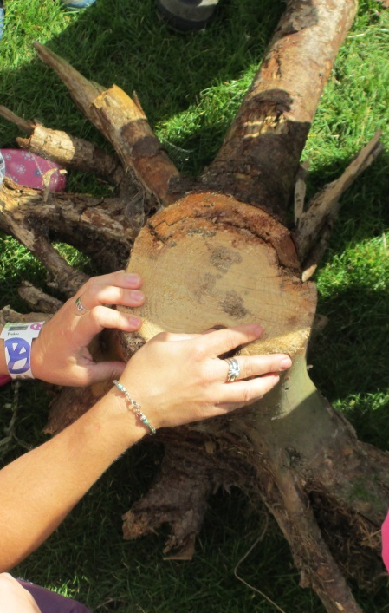
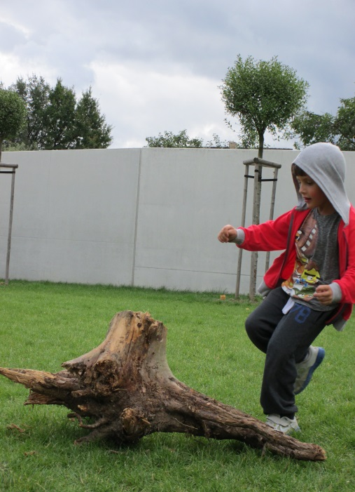
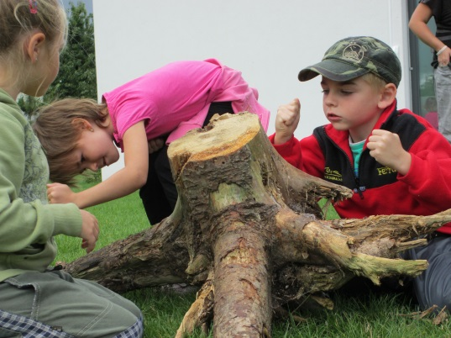
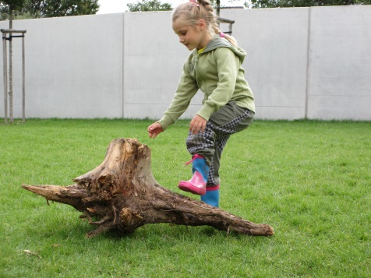
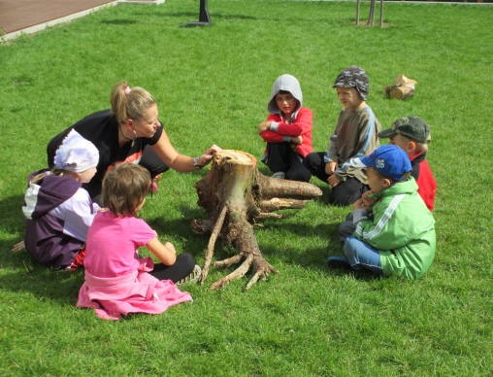
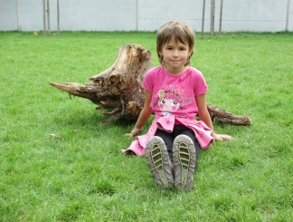
spolu… pospolu
Cíl projektu

Slide 5
proč bychom měli vybrat právě váš projekt ?
protože tam, kde žijeme, nejsou les děti a paneláky ve vzájemné symbióze,
rodiny využívají dětská uniformní hřiště a do lesa nechodí

Slide 6
proč bychom měli vybrat právě váš projekt ?
∞ Inspirací mohou být proutěná bludiště a altány schovávačky, koutky a zázemí, intimita soukromí (Zóna námětových her…)
∞ Místo pro experimenty s vodou, sněhem, pískem, kameny i bahnem. (Výtvarné experimenty, před matematické představy)
∞ Odpočinková zóna na zelené trávě, posezení na balvanech na slunci nebo ve stínu s tátou, mámou, kamarádem nebo plyšákem. (Piknik, relaxace, uvolnění)
∞ Zóna podněcující smysly, zvukový experiment, zvuky dřeva, kamení a dalších přírodních materiálů. (Smyslové vnímání, fantazie, tvořivost, jemná motorika)
∞ Zóna pro sport a pohyb, tanec a akrobacii – cesty rovné i nerovné, pro chození běhání na boso i s lyžemi, sněžnicemi, chůdami, pro jízdu na kole i bruslích, pro skákání, plazení, šplhání i válení sudů… (Koordinace pohybů, orientace v prostoru, hrubá motorika)
∞ Místo pro malé zahradníky případně, „zoo koutek“ (Kompostování, sázení, zalévání, sklízení… (Péče o druhého, pracovní aktivity, environmentální činnosti, ekologie)
∞ Místo pro kulturní a společenské setkávání (Společné akce ve spolupráci s obcí – např. Den dětí, čarodějnice, zahradní slavnost, návštěva Martina na bílém koni, divadelní představení apod. dle ročního plánu akcí)
na počátku byla …
VIZE 2011

Slide 7
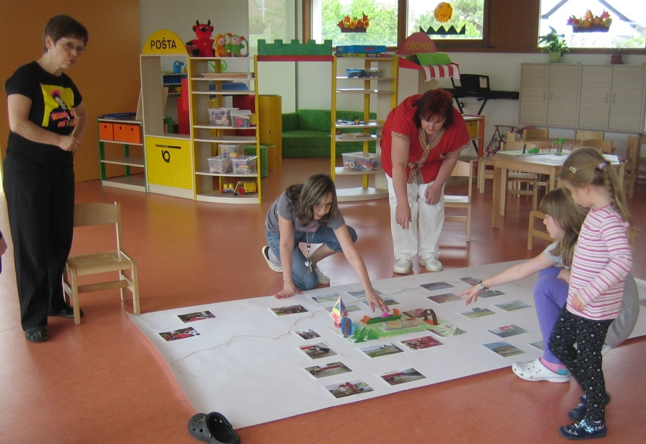
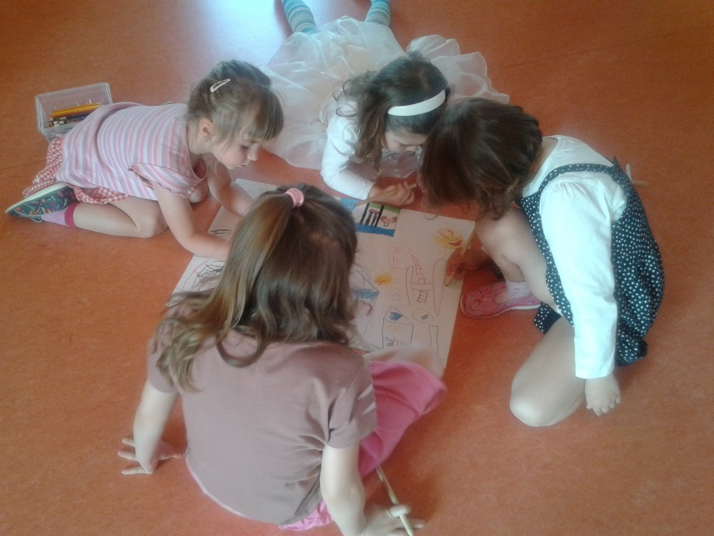
Květuška (paní kuchařka)
Terezka (paní učitelka)
Adélka a Hanynka
Lucinka, Valuška, Natálka , Terezka
Janička (paní uklízečka)

Slide 8
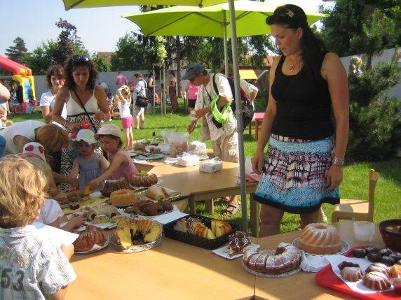
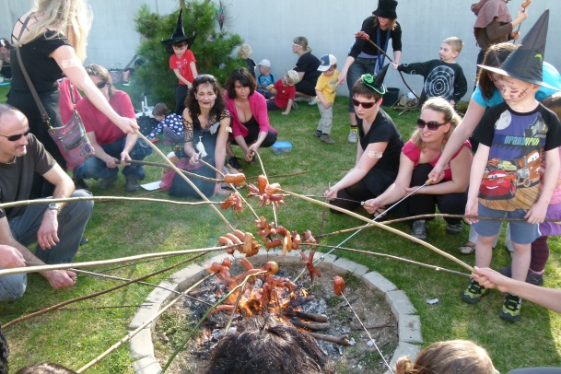
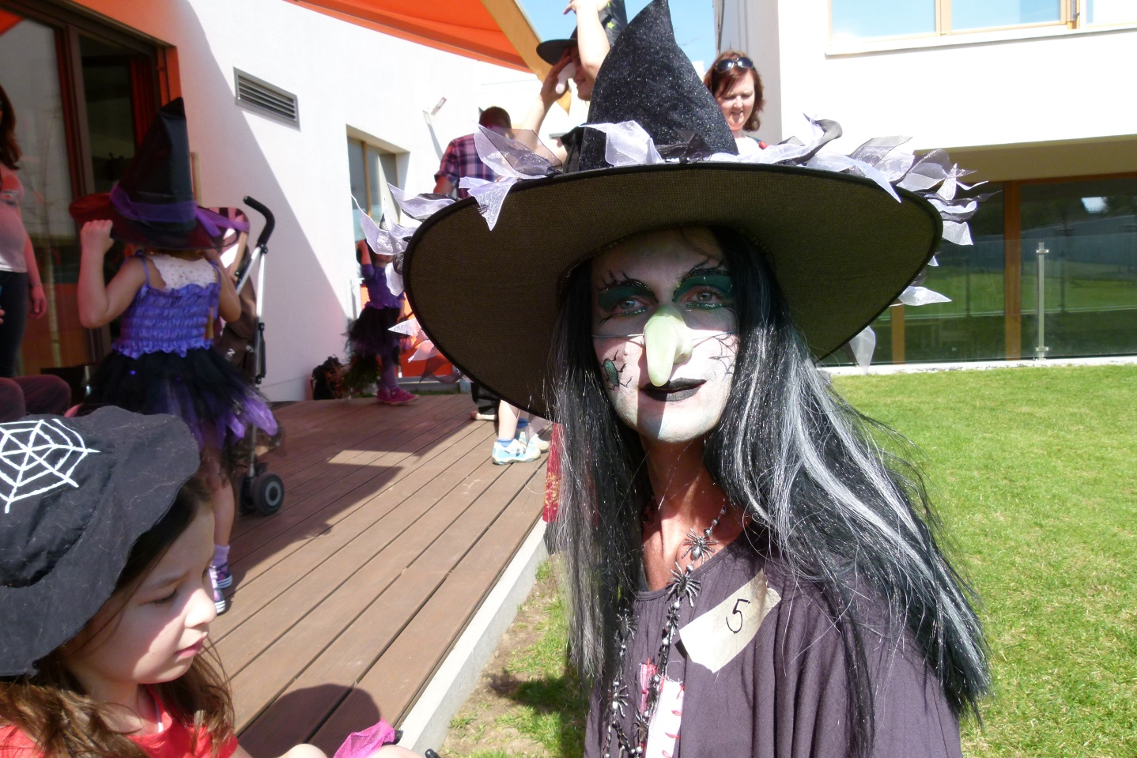
baví nás společné akce s rodiči, ale i rodiče s námi
Koláčová slavnost
Čarodějnice
Masopiáda
Zahradní slavnost
Dražba výrobků od rodičů
Burza
Jarmark
Výtvarné dílny vánoční i velikonoční
Výlety a výpravy i s rodiči
Čertovský a andělský den
Podzimníčci

Slide 9
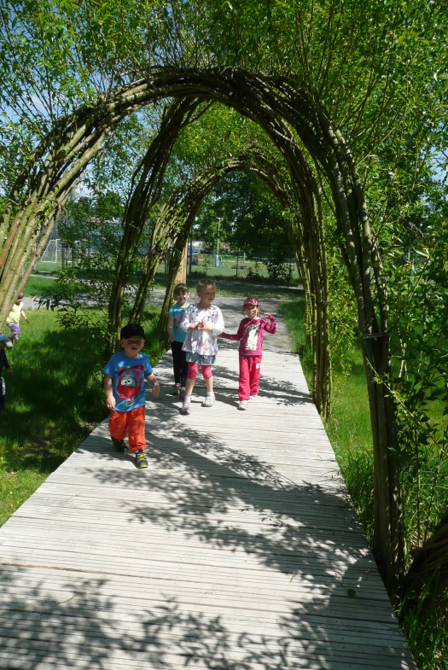
Proč máme rádi NAŠI školku?
PROTOŽE když jsme se přestěhovali do, pro nás všechny, neznámého prostředí Prahy 4 a Bertík byl přijat do školky Vodnická, stala se pro nás jistotou a přátelským prostředím, které nám všem usnadnilo adaptaci v novém prostředí.
PROTOŽE starší dcerky, které v tu dobu nastupovaly do 1. třídy ZŠ prohlásily, že je to nespravedlivé, že chtějí také ještě chodit do školky, do té NAŠÍ .
PROTOŽE já maminka, odkládám své dítko do MŠ (jak bylo nedávno psáno v tisku) - ano odkládám, ale on i já to bereme jako za odměnu.
PROTOŽE vždy, když se koná nějaká akce, ať v prostorách mateřské školky či na její zahradě, slyším od mých dětí hlasité HURÁÁÁ a od momentu co o ní ví, nemohou dospat.
PROTOŽE od doby, co Bertík navštěvuje školku, si pokaždé, co se z ní vrátí, máme tolik co povídat.
PROTOŽE já maminka si velmi cením práce paní učitelek, ke kterým mám obrovskou důvěru, které se naprosto příkladně starají o naše dětičky a trpělivě jim vštěpují základní životní hodnoty, které jsou vždy připraveny vyslechnout, poradit a sdílet, zkrátka NAŠE úžasné paní učitelky, které jsou tu vždy pro NÁS.
PROTOŽE celý tým mateřské školky, počínaje paní ředitelkou, pokračujíc přes paní Lenku, Janičku, pani učitelky, kuchařku Květušku, která se každý den pečlivě stará o to, aby našim dětem chutnalo, opravdu dělá naprosto vše proto, aby se našim dětem ve školce líbilo a my rodiče je ráno odevzdávali s plným vědomím toho, že naše ratolesti jsou v těch nejlepších rukou a čeká je zase jeden z mnoha báječných dní mezi kamarády.
PROTOŽE NAŠE školka je zkrátka ta nejlepší, kterou jsme si mohli přát a i když jsem maminkou 4 dětí, klidně bych si pořídila další, abychom ještě po nějakou dobu byli součástí NAŠÍ báječné školky!
Maminka Denisa Hagenová
Výlet maminek a dětí na: vrbičkové hřiště v Říčanech

Slide 10
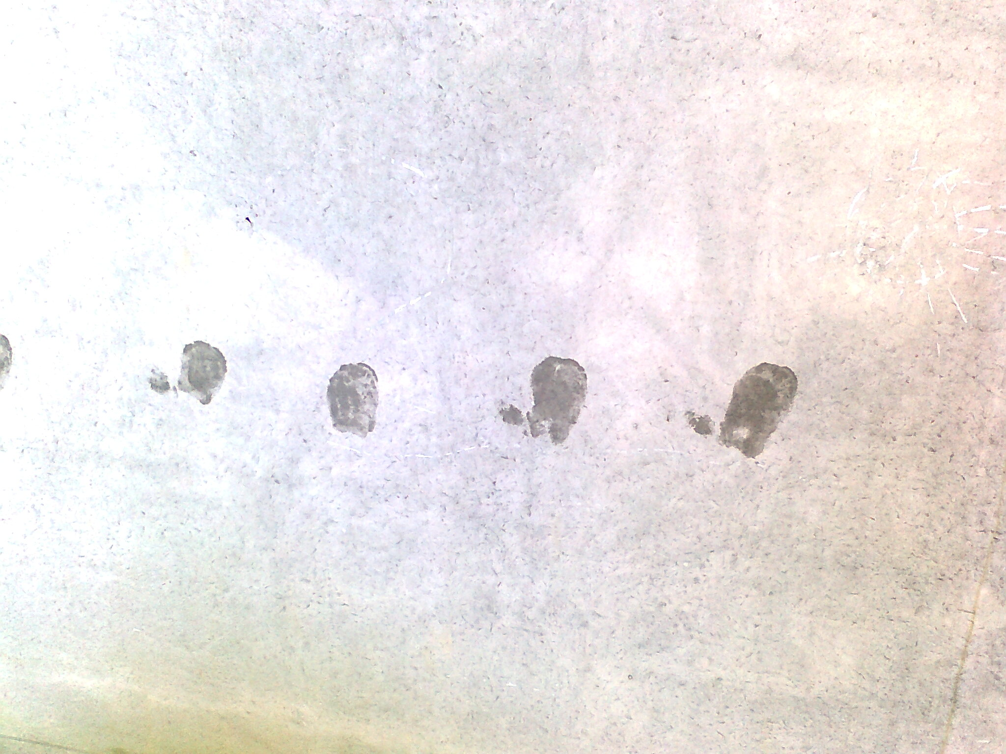
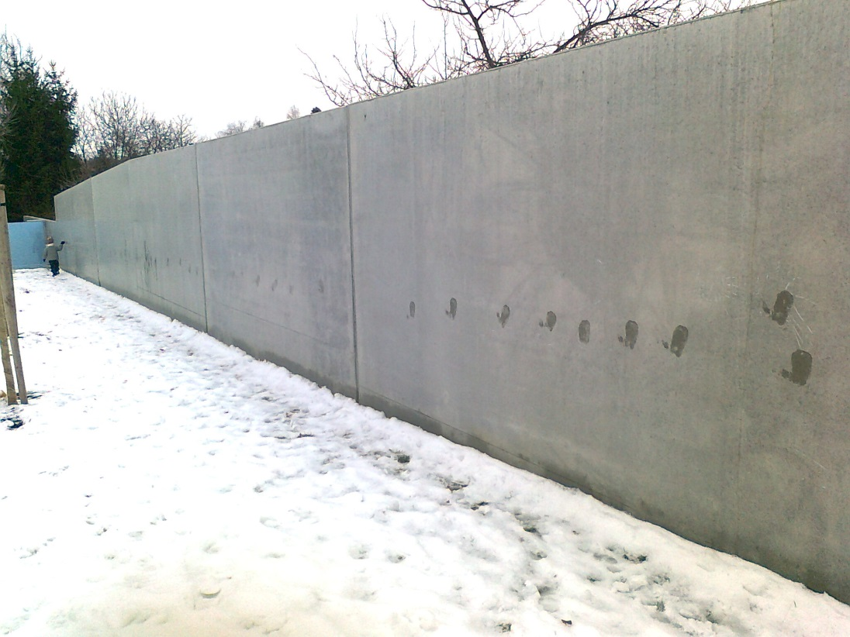
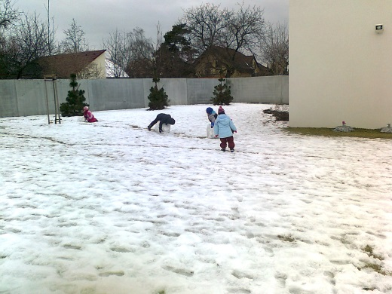
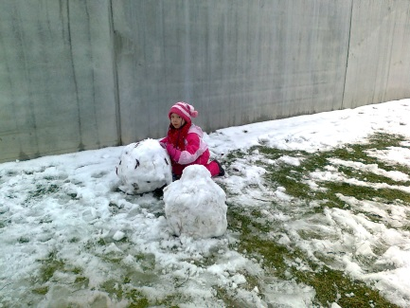
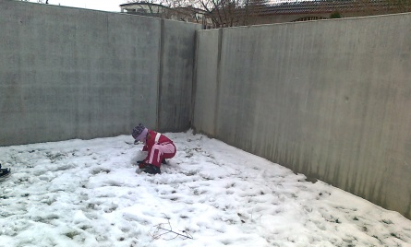
Naše zahrada je i výzvou pro architekta

Slide 11
proč si myslíte , že dokážete projekt zrealizovat ?

Slide 12
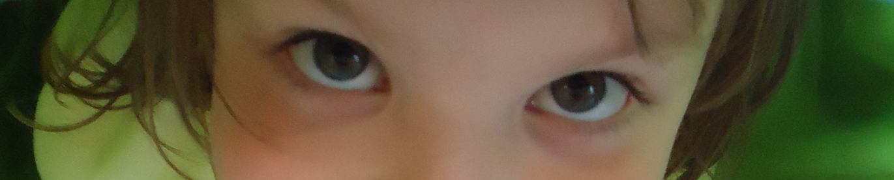
Hrajeme rádi s dětmi i o vážných věcech

Slide 13
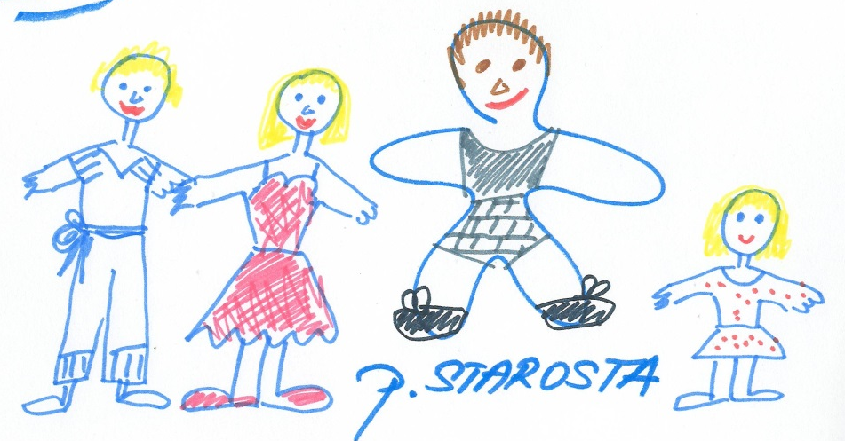
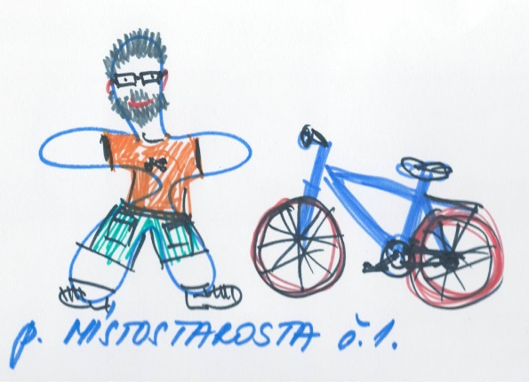
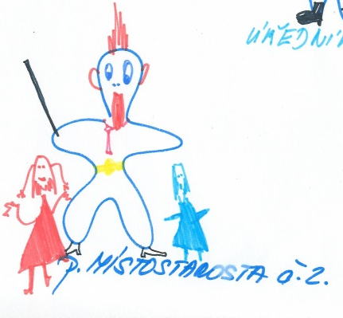
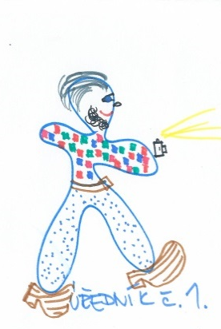
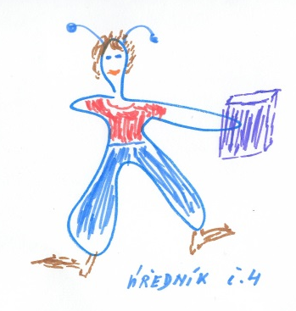
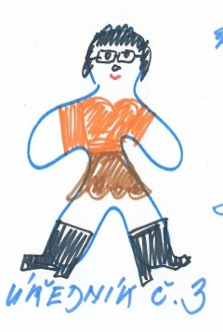
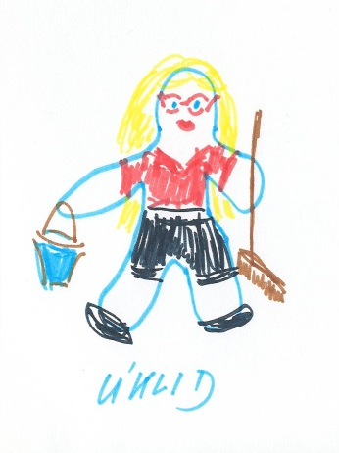

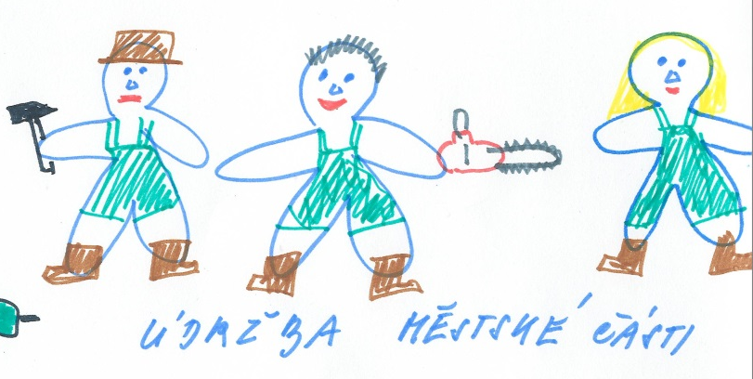
veselá podpora městské části
Praha 4 - Újezd
proč si myslíte , že dokážete projekt zrealizovat ?
Autory obrázků jsou samotní zaměstnanci úřadu a všichni již měli co do činění s naší zahradou

Slide 14
…a kdybychom nadační podporu nezískali ?
pokračovali bychom v tom, co jsme začali
projekt zůstane součástí ŠVP
bude pokračovat ve spolupráci s paní architektkou
- zúčastníme se příští grantové výzvy

Slide 15
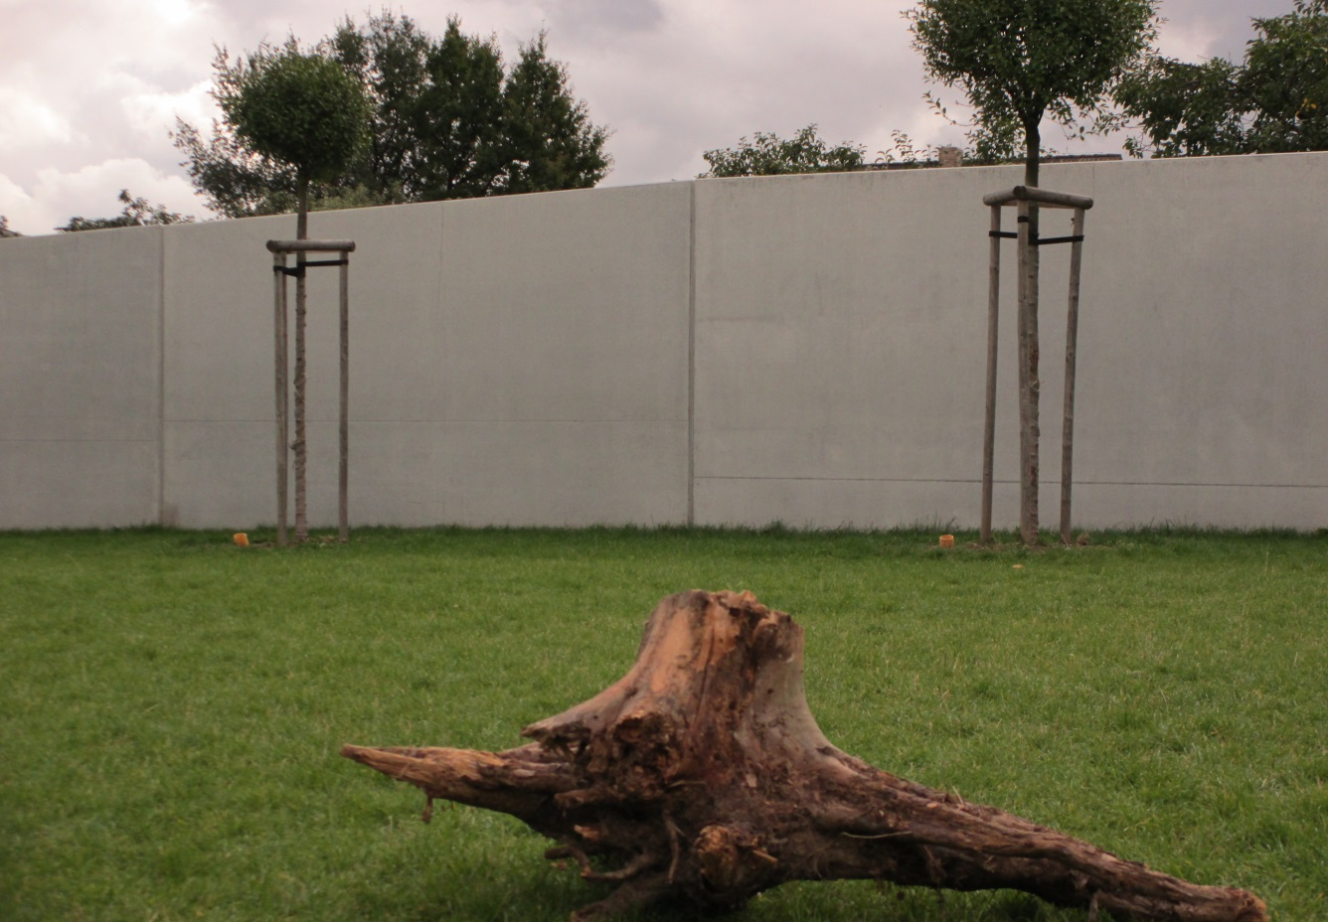

Slide 16

CÍL PROJEKTU
MOTTO PROJEKTU
Zahrada slov
prostor hru poznávání učení
přátelství experiment pohyb relaxaci
kámen dřevo písek keře kopec voda
každodenní děti i dospělí objevovat
inspirováni svobodně a bezpečně.
současnost ohraničený prostor šedá
zeď sklo
chybí cokoli
ke hře
56 dětí
uchyluje
Honění
Praní
měření sil
válení se
vrhne
pískoviště
rádi proměnili
možnost výběru čtyřmi zdmi
spontán ně realizovat
Zahrada une se
ne mn oho rádi
pro stor set ká vání
uv a žu
j e m e
SPOLU
POSPOLU VYSTAVĚT ZAHRADU
STÍN
ZPÁTKY DO PŘÍRODY
PROSTOR SETKÁVÁNÍ
PROČ?
protože tam, kde žijeme, nejsou les děti a paneláky ve vzájemné symbióze, rodiny využívají dětská uniformní hřiště a do lesa nechodí
protože nás baví společné akce s rodiči, ale i rodiče s námi
protože hrajeme rádi s dětmi i o vážných věcech
protože máme veselou podporu městské části Praha 4 - Újezd
…. protože naše zahrada je …

Slide 17


